Slide 1

实验三
光线与三角形相交
计算机图形学，2025年秋季

Slide 2
目录
一、总览
二、任务
三、解题思路
Notes:
我将从以下四个方面对论文进行讲解。
首先是研究背景与意义部分。

Slide 3
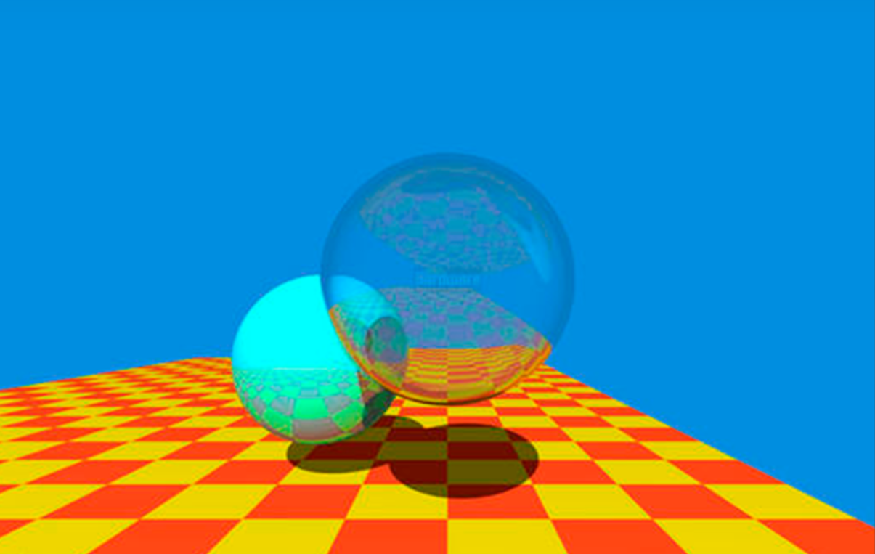
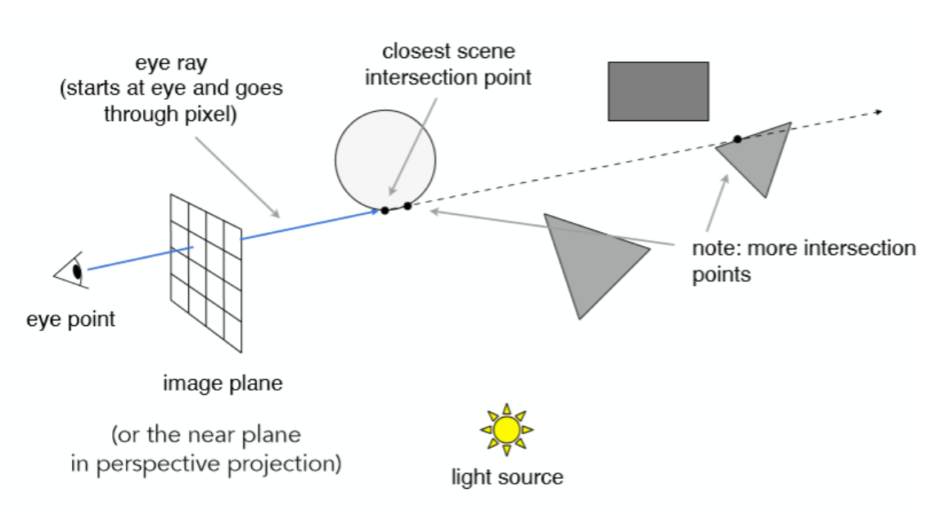
总览
在这部分的课程中， 我们将专注于使用光线追踪来渲染图像。在光线追踪中最重要的操作之一就是找到光线与物体的交点。 一旦找到光线与物体的交点， 就可以执行着色并返回像素颜色。在这次作业5中， 我们实现了两个部分： 光线的生成和光线与三角的相交。

Slide 4
目录
一、总览
二、任务
三、解题思路
Notes:
接下来我将介绍基于神经隐式场的模糊多视图三维重建方法

Slide 5
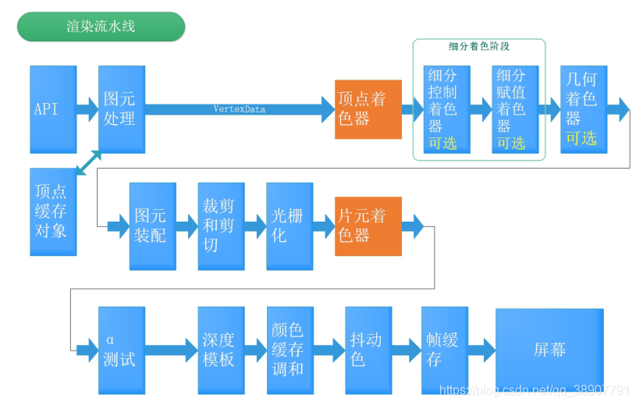
任务
如何将作业5移植到OpenGL中？
OpenGL渲染管线是光栅化的，即物体优先的Pipeline：
将Mesh拍到2D屏幕；
判断哪些像素被覆盖；
将覆盖像素执行片元着色，计算最终颜色；
而光追是像素优先的：
每个像素发射射线；
根据射线与物体的交互判断最终着色；
因此OpenGL并不太适合做RayTracing，不过利用Frag GPU加速，会比CPU软光栅更快。

Slide 6
目录
一、总览
二、任务
三、解题思路
Notes:
为了进一步提升重建质量，我们提出了

Slide 7
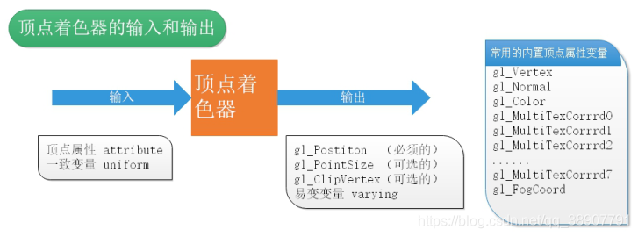
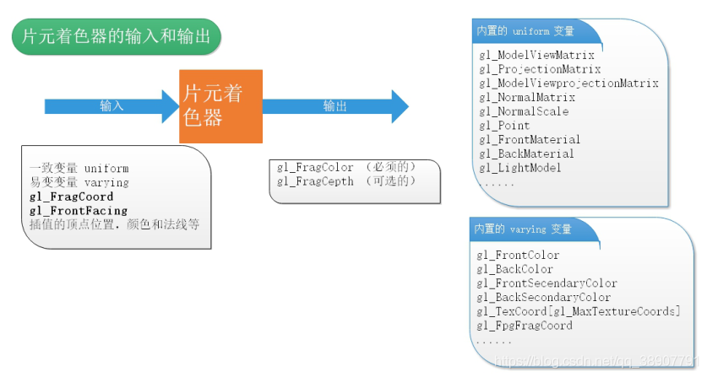
解题思路
参考：只使用顶点着色器和片元着色器的思路
顶点着色器：
为片元着色器传入需要渲染的像素坐标；
片元着色器：
对顶点着色器传入的坐标计算着色；
而对像素着色的过程是并行的，因此在这部分可以使用GPU加速。

Slide 8
解题思路
参考：
CPP准备：首先创建一个 VAO，仅用于定义一个覆盖全屏的 2D 矩形（由两个三角形组成），其坐标为裁剪空间坐标。
“欺骗”Vertex Shader：不对2D 矩形进行任何MVP，将此坐标赋给 gl_Position。这步在后续光栅化为屏幕每个像素生成一个片元。
Fragment Shader光追：
  通过uniforms 接收 C++ 传入的完整 3D 场景数据（光源、相机、物体等）；
  在Shader中实现作业五的相交与着色，最终计算出的颜色为FragColor。

